Slide 1
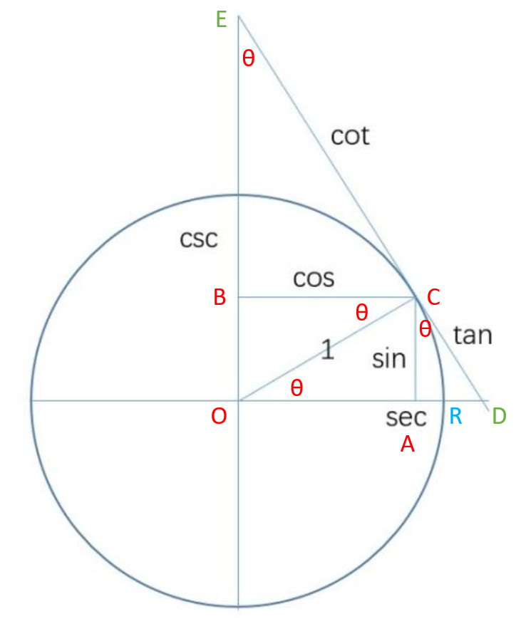
三角函數基本概念 1/2
弦線
直徑是圓最大的弦.
切線.
割線.
繪圖順序如下:
O = 圓心
OR = OC = 半徑
∠OAC = ∠OBC = ∠OCD = 直角 = 90度
正弦 = sin θ = AC/OR = OB/OR = sine
餘弦 = cos θ = BC/OR = OA/OR = cosine
正切 = tan θ = CD/OR = tangent
餘切 = cot θ = CE/OR = cotangent
正割 = sec θ = OD/OR = secand
餘割 = csc θ = OE/OR = cosecant
Θ = ∠COA = ∠OCB = ∠ACD = ∠OED

Slide 2
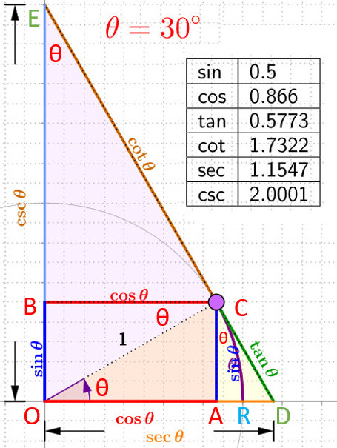
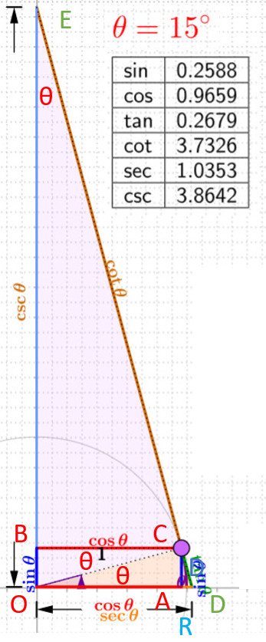
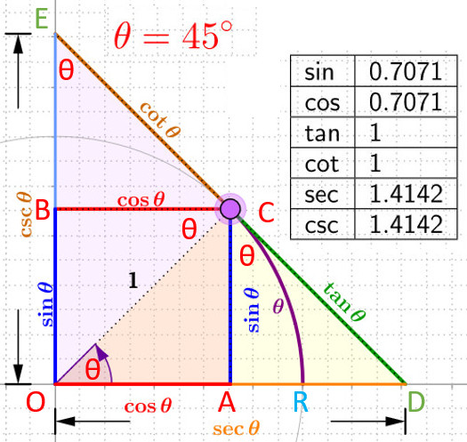
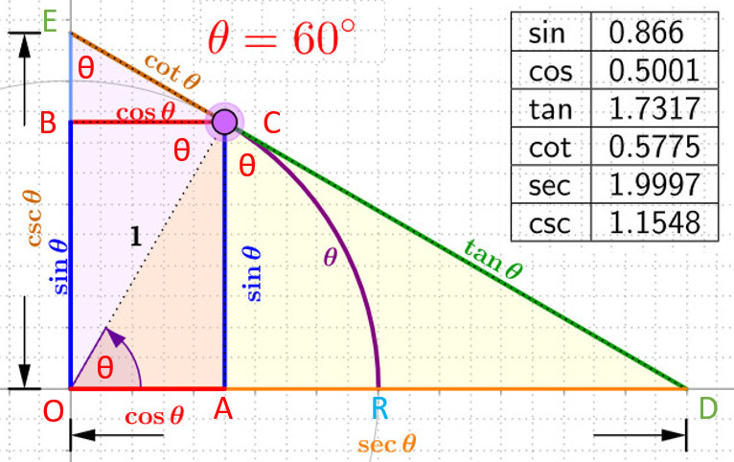
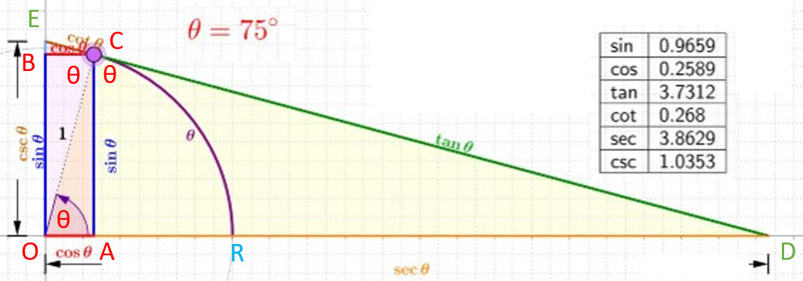
三角函數基本概念 2/2

Slide 3
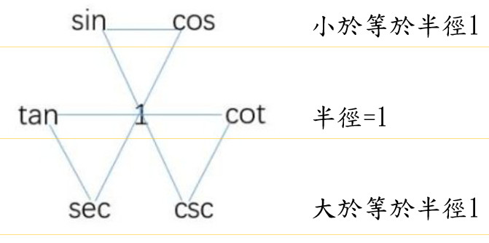
三角函數基本概念
助憶圖
助憶圖說明:
中心1的直線兩端互為倒數: (sin x csc) = (cos x sec) = (tan x cot) = 1.
每個倒三角為畢氏定理, 勾股定理:
$$\sin^{2}+\cos^{2}=1^{2}$$
$$\tan^{2}+1^{2}=\sec^{2}$$
中英對照
正弦: sine, 餘弦: cosine
正切: tangent, 餘切: cotangent
正割: secand, 餘割: cosecant
$$1^{2}+\cot^{2}=\csc^{2}$$

Slide 4
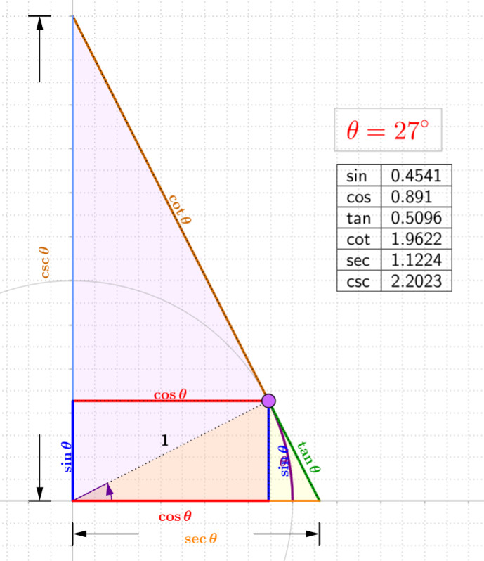
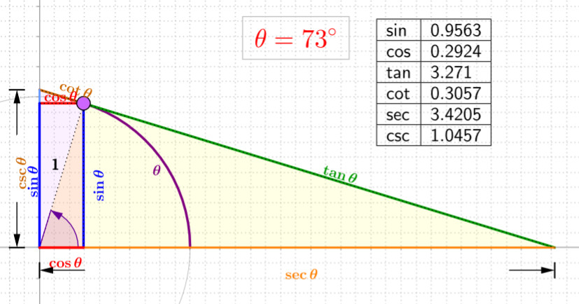
E
θ
繪圖順序如下:
O = 圓心
OR = OC = 半徑
角OAC = 角OBC = 角OCD = 直角 = 90度
sin θ = 正弦 = AC/OR = OB/OR
cos θ = 餘弦 = BC/OR = OA/OR
tan θ = 正切 = CD/OR
cot θ = 餘切 = CE/OR
sec θ = 正割 = OD/OR
csc θ = 餘割 = OE/OR
Θ = 角COA = 角OCB = 角ACD = 角OED
B
C
E
θ
B
C
θ
θ
θ
θ
O
A
R
D
O
A
R
D

Slide 5
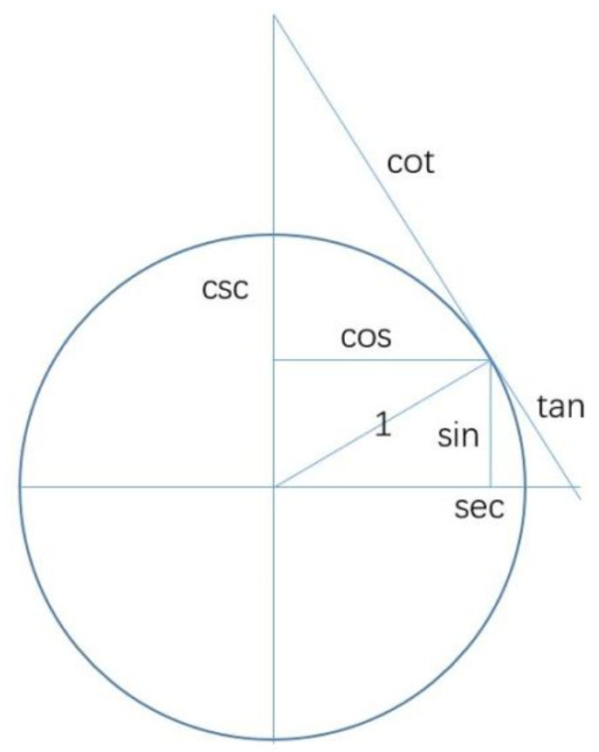
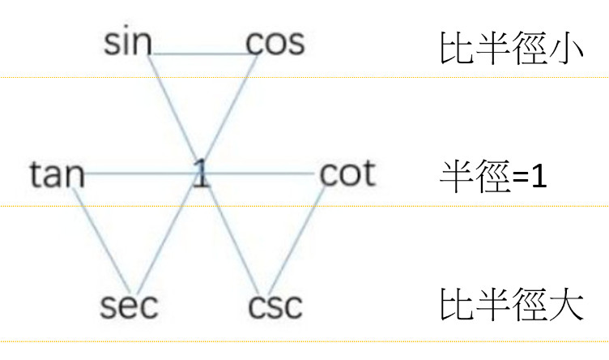
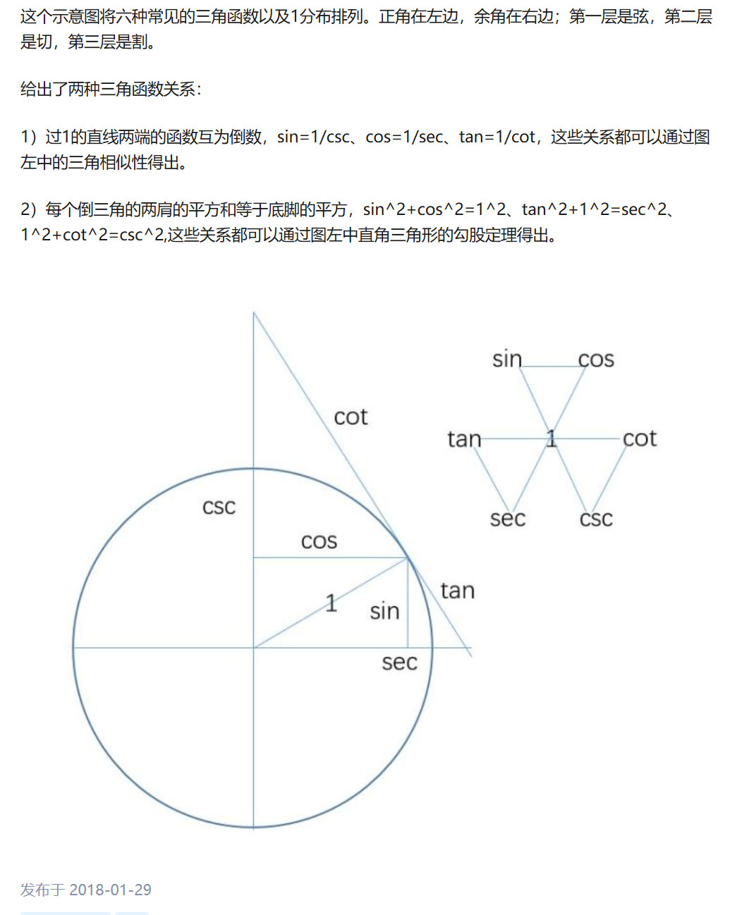
http://tananyag.geomatech.hu/m/116476
----------
三角函數
---- ---- ------ ------- --------- ------ --------
中文 正弦 餘弦 正切 餘切 正割 餘割
英文 sine cosine tangent cotangent secand cosecant
縮寫 sin cos tan cot sec csc
---- ---- ------ ------- --------- ------ --------
ref: http://tananyag.geomatech.hu/m/116476
畢氏定理, 勾股定理:
(sin x csc) = (cos x sec) = (tan/cot) = 1, (1的兩端函數互為倒數)
畢氏定理:
(si
$$\sin^{2}+\cos^{2}=1^{2}$$
$$\sin^{2}+\cos^{2}=1^{2}$$
$$\sin^{2}+\cos^{2}=1^{2}$$

Slide 6
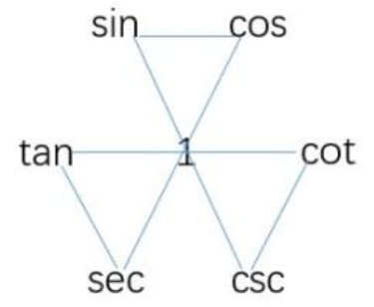
中
小於等於半徑1
半徑=1
大於等於半徑1

Slide 7
E
θ
θ
B
C
θ
θ
θ
O
R
D
A
θ
θ
D

Slide 8
E
θ
θ
B
C
θ
θ
θ
O
R
D
A
θ
θ
D

Slide 9
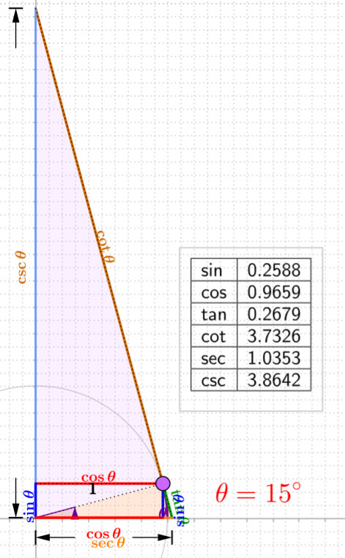
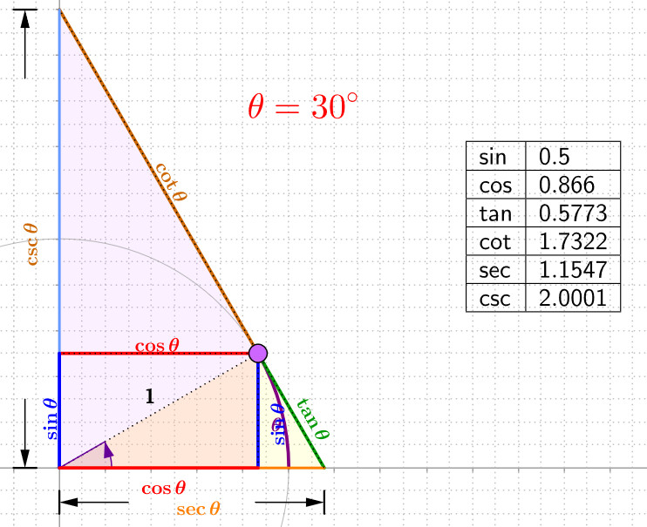
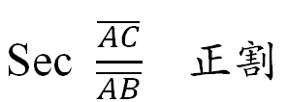
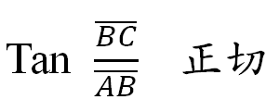
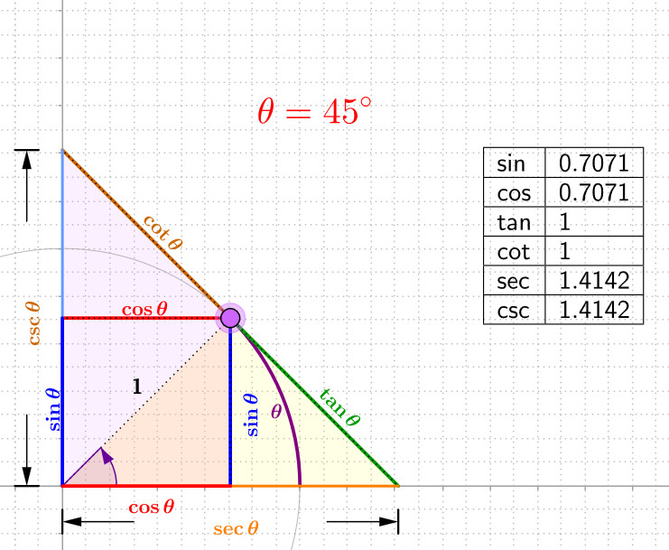
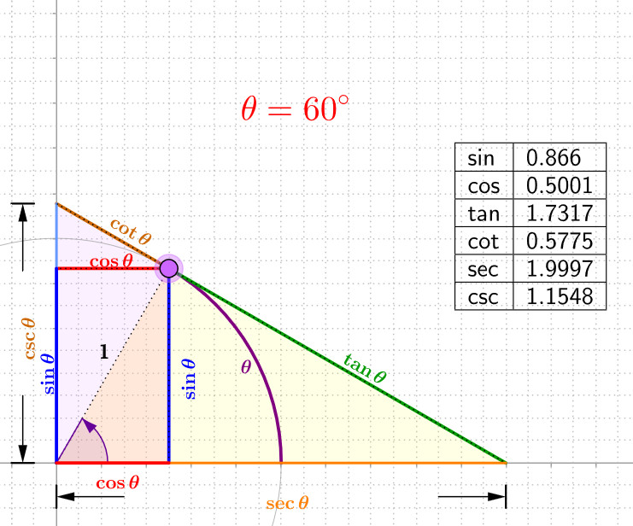
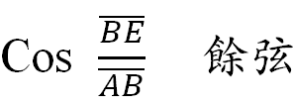
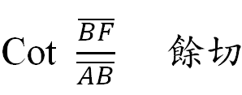
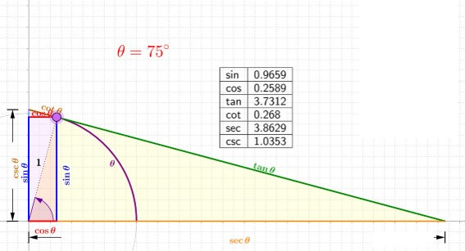
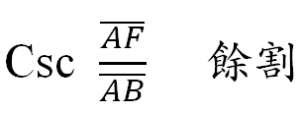
三角函數基本概念
C
正圓
θ
D
A
θ
1
B
θ
θ
E
F

Slide 10
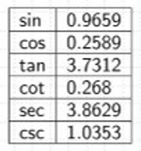
E
C
B
θ
θ
θ
O
A
R
D

Slide 11
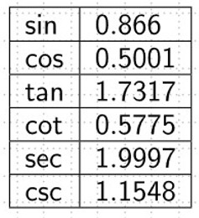
E
θ
B
C
θ
θ
θ
O
A
R
D

Slide 12
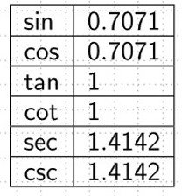
E
θ
B
C
θ
θ
θ
O
A
R
D

Slide 13
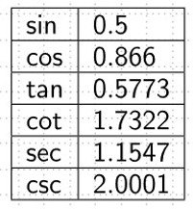
E
θ
B
θ
C
θ
θ
O
A
R
D

Slide 14
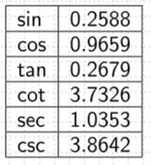
E
θ
B
C
θ
θ
D
O
A
D
R

Slide 15
E
θ
B
C
θ
θ
D
O
A
D
R

Slide 16
三角函數基本概念
C
正圓
θ
D
A
θ
1
B
θ
θ
E
F

Slide 17
三角函數基本概念
C
正圓
θ
D
A
θ
1
B
θ
θ
E
F

